Slide 1
Путешествие на самый южный остров России

Slide 2
г. Москва, аэропорт Шереметьево

Slide 3
регистрация
3 класс: 420 + 50 = 840 – 300 = 750 + 50 =
420 + 500 = 840 – 30 = 340 + 60 =
12 * 6 = 13 * 4 = 24 * 3 =
4 класс: 70 * 12 = 70 * 20 = 15 * 13 = 15*30 =
60 * 14 = 60 * 30 = 16 * 12 = 15*40 =

Slide 4
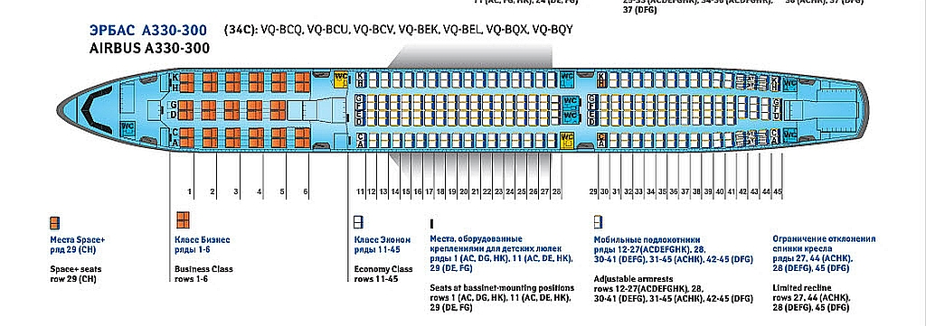
Аэробус Aribus А330-300
Высота нашего полёта – 11000м
Скорость - 860 км/час.
Длина маршрута составляет 7000 км. Время полёта 8 час 40 мин.
Вылет г.Москва аэропорт Шереметьево: 10 ч 10 мин (мск время)
Прилёт г.Владивосток аэропорт Кневичи : 1 ч 50 мин (по местному времени)
Разница во времени 7 часов.
Желаем приятного полёта!

Slide 5
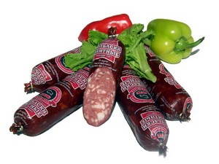
Задача 1
Сколько граммов колбасы купили, если в путешествие отправляются 6 учеников и каждому нужно по 100 г колбасы?

Slide 6
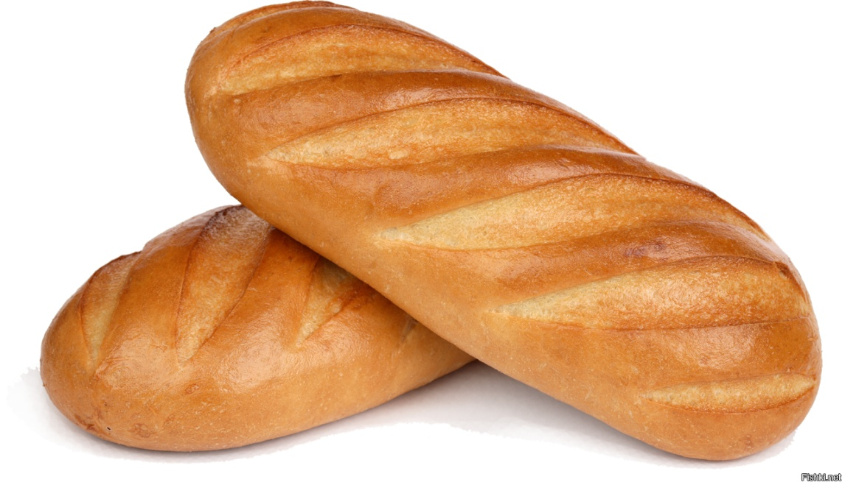
Задача 2
На бутерброды купили 2 батона.
Сколько заплатили за батоны, если 1 батон стоит 26 рублей?

Slide 7
Задача 3
Купили 6 литровых коробок сока и 3 коробки по 2 литра. Сколько литров сока купили?

Slide 8
Задача 4
Билет на самолёт авиакомпании «Аэрофлот» из аэропорта Шереметьево до Владивостока и обратно стоит 26 тыс. рублей. Авиакомпания делает скидку на детские билеты детям от 2 до 12 лет. Стоимость этих билетов в 2 раза меньше стоимости взрослого билета. Чем раньше пассажир покупает билет, тем больше шансов купить недорогие билеты на нужные даты, за 2-3 месяца это нормально. В горячий летний сезон, например, если покупаем билет в июле на август, цена 1 такого билета может быть больше 70 тыс. рублей.
Когда выгоднее покупать билет: заранее или накануне перелёта?
Сколько денег нужно потратить на перелёт из Москвы во Владивосток семье, которая состоит из 3 человек (папа, мама и ребёнок 10 лет)?

Slide 9
Задача 5
От Москвы до Владивостока поезд едет почти 7 суток (144 часа), а самолёт летит около 9 часов.
Во сколько раз меньше времени тратит самолёт, чем поезд?
Сколько часов экономит самолёт для пассажира?

Slide 10
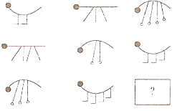
Задача 6
Эти насекомые. Нам даже незнакомые. Вы внимательно смотрите И собрата им найдите.

Slide 11
Физкультминутка
1,2 – полетели (руки в стороны),
3,4 – все присели (приседание),
5 – взлетаем мы опять (встаём, руки в стороны),
Набираем высоту (встать на цыпочки, поднять руки),
И гудим все громко: «У-у-у!»
В воздухе переворот,
Прекращается полёт!

Slide 12
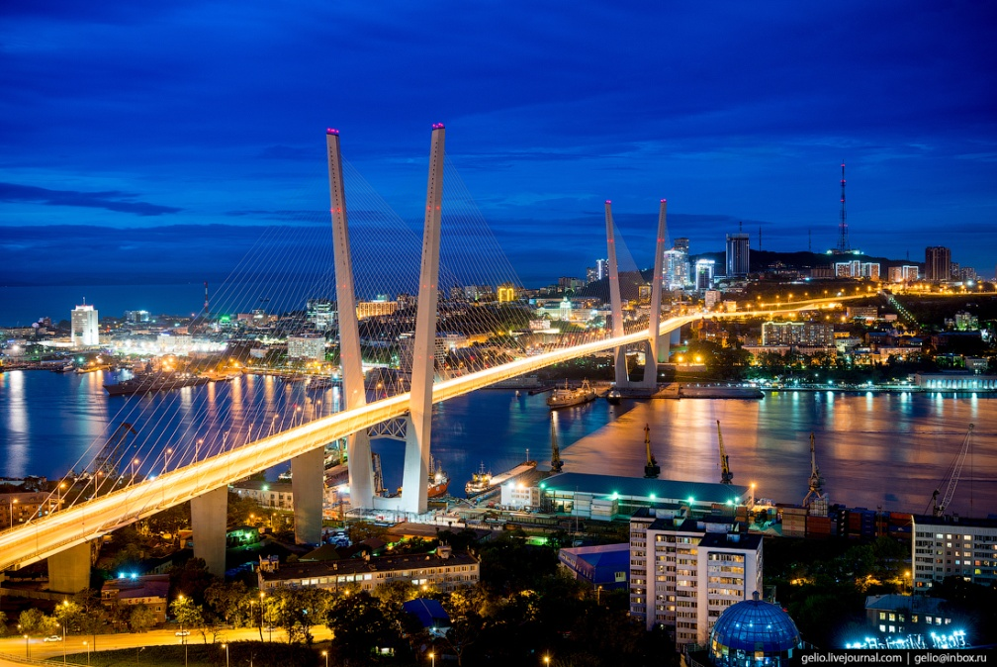
Вантовые мосты Владивостока
Мост через бухту Золотой Рог: высота пилонов 226 м, длина пролёта 737 м, общая длина 1388 м, высота над водой 60 м.

Slide 13
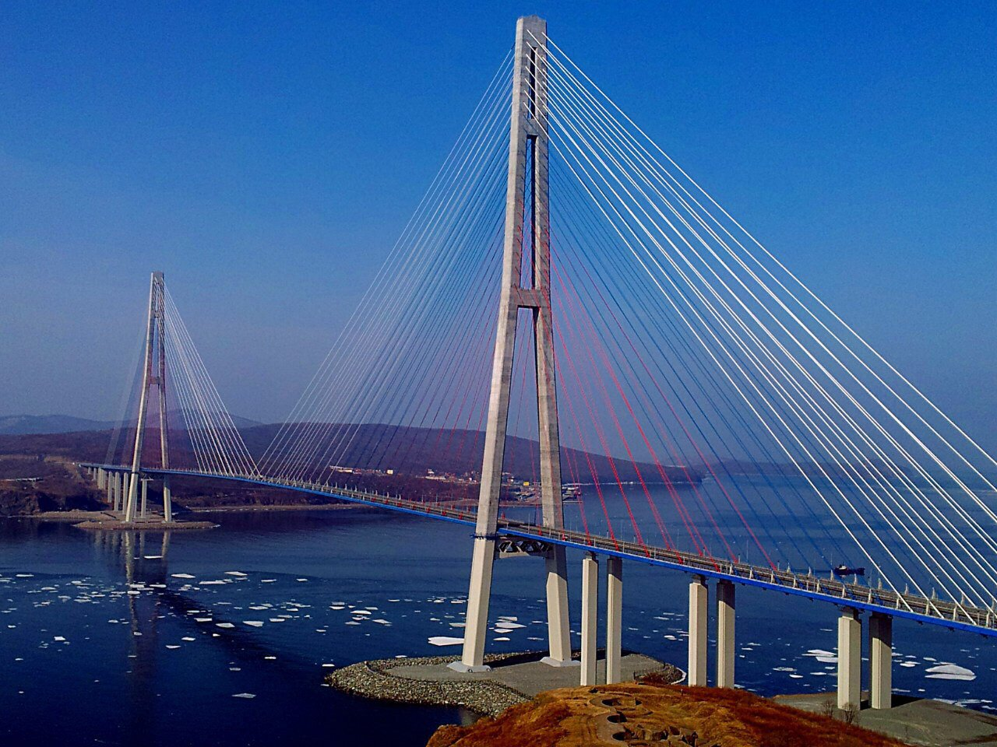
Вантовые мосты Владивостока
Мост на остров Русский: высота пилонов 324 м (2 ой по высоте в мире), длина пролёта 1104 м (самый длинный на то время в мире), общая длина 3100 м, высота над водой 70 м.

Slide 14
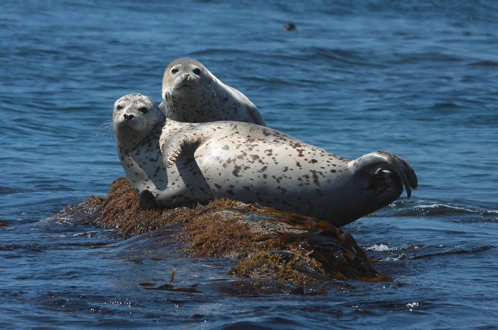
Информационный листок
На камнях Мильхенсона, что находятся недалеко от острова, живёт постоянная колония тюленей ларга. Это вид обыкновенных тюленей, обитающих у дальневосточного побережья России, в северных водах Тихого океана от островов Японии до Аляски.
Размеры тюленя ларга достигают около 2 метров в длину, вес колеблется в зависимости от сезона: по осени 130-150 кг, после зимы – всего 80-100 кг. Ларга питается в основном рыбой, беспозвоночными и ракообразными. Сельдь, мойва, сайка, сайда, навага, корюшка – её излюбленное лакомство.

Slide 15
Информационный листок
Малыш ларги при рождении весит от 7 до 11кг. Прирост в весе от 500 граммов до 1 кг в сутки.
Мама – нерпа кормит своего детёныша 20-25 дней грудным молоком. За это время он успевает окрепнуть и значительно прибавить в весе, месячный ларга достигает 42 кг.
С окончанием молочного вскармливания щенок тюленя линяет: меняет свой снежный мех на серую пятнистую шкуру. Перелиняв, он начинает самостоятельно охотиться, добывать себе мелкую рыбёшку, но по-прежнему находиться рядом с матерью. Привязанность к ней сохраняется у молодого тюленя на протяжении года, даже на лежбище он старается пристроиться рядом.
Ответьте на вопросы:
Сколько килограммов весит детёныш ларги при рождении?
Каким станет вес детёныша ларги за 30 дней, если каждый день он будет прибавлять по 1 кг?

Slide 16
Спасибо за внимание и активное участие на занятии

